Slide 1
Übungsblatt 01
Aufgabe 03

Slide 2
Aufgabenstellung
Lernen Sie NetLogo kennen.
Erweitern Sie das Modell
„Ökosystem aus Pflanzenfressern“
im 3. Teil des Tutorials.

Slide 3
Was ist NetLogo?
Programmierumgebung zur Modellierung von selbstorganisierenden adaptiven Systemen
einfache Programmierung durch vorgefertigte Bedienelemente
große Simulations-Bibliothek

Slide 4
Modell „Ökosystem aus Pflanzenfressern“
Ausgangssituation aus Tutorial:
100 „Turtles“ (Pflanzenfresser, z.B. Schafe)
ein großes Feld voller Gras (grüne Felder = „patches“)
Schafe laufen in jeder Iteration (Tick) einen Schritt in zufällige Richtung
jedes Schaf hat Energielevel
Schaf frisst Gras → 10 mehr Energie, Feld wird schwarz
Schaf läuft einen Schritt → 1 weniger Energie
Schafe ohne Energie sterben
Schafe mit Energie >50 gebären neues Schaf und geben 50 an dieses ab
Gras wächst in jeder Iteration zu 3 % nach

Slide 5
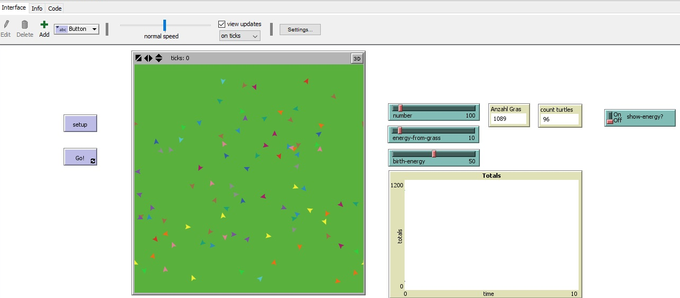
Modell „Ökosystem aus Pflanzenfressern“
Ausgangssituation aus Tutorial:
Quelle: NetLogo 5.2.1 (Screenshot)

Slide 6
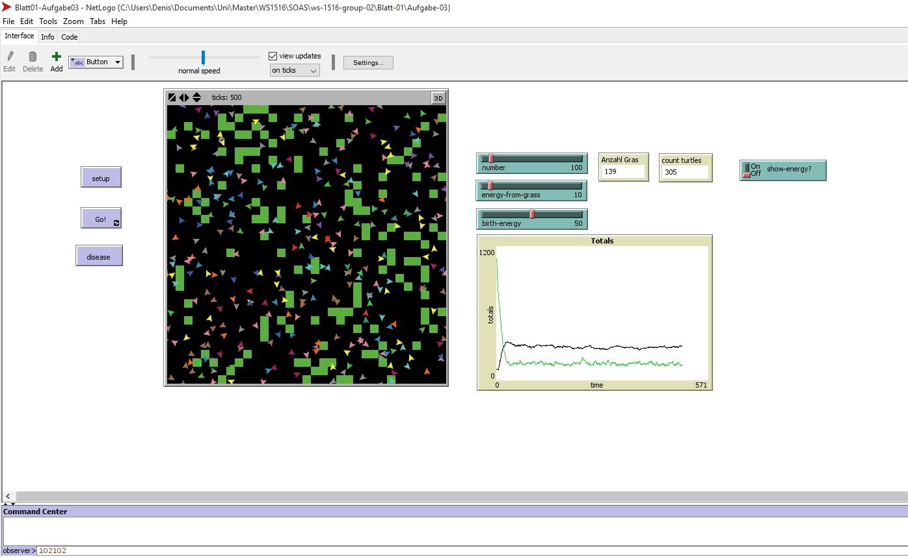
Modell „Ökosystem aus Pflanzenfressern“
Ausgangssituation aus Tutorial (einmal ausgeführt, 500 Iterationen):
Quelle: NetLogo 5.2.1 (Screenshot)

Slide 7
Aufgabenstellung
(a.1)
Erstellen Sie einen Button, der eine Krankheit auslöst
Krankheit tötet alle Schafe mit Energie < 30

Slide 8
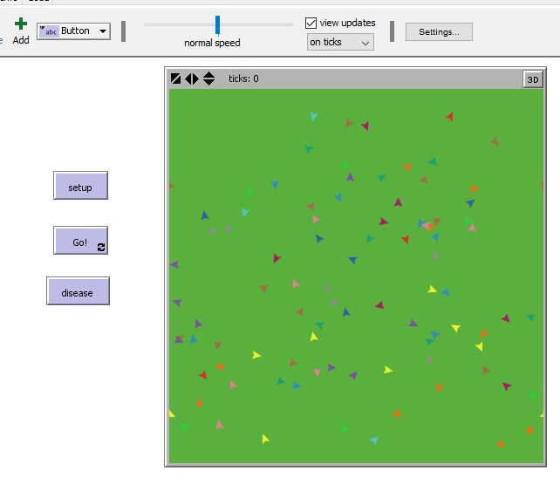
Teilaufgabe (a.1) – Button mit Krankheit
to disease
ask turtles [
if energy < 30 [ die ]
]
end

Slide 9
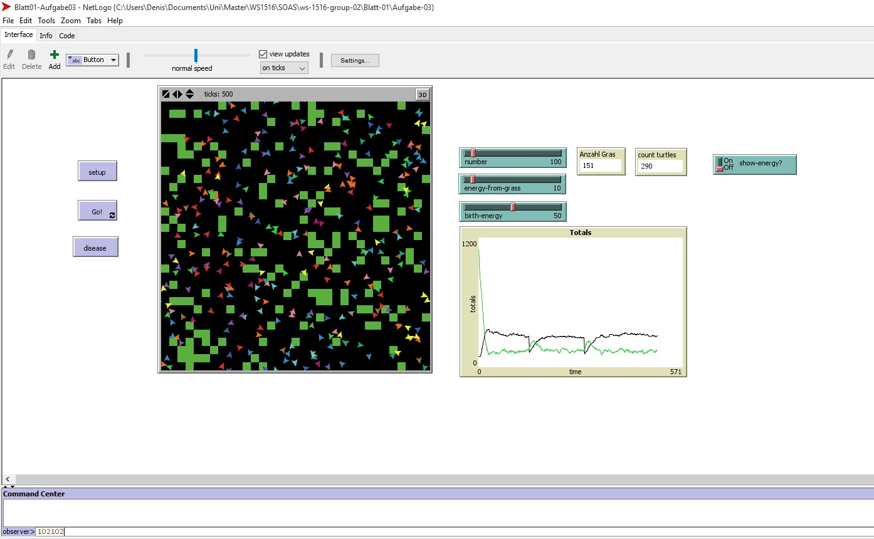
Teilaufgabe (a.1) – Button mit Krankheit
Disease-Button-Auslösung
Schafpopulation schrumpft sofort auf etwa die Hälfte
Grasflächen steigen um etwa ein Drittel an (wird weniger gefressen)
beide Werte pendeln sich nach kurzer Zeit wieder ein

Slide 10
Aufgabenstellung
(a.2)
Was passiert bei wiederholter Auslösung?

Slide 11
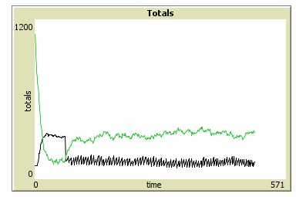
Teilaufgabe (a.2) – Button mit Krankheit
mehrmalige Button-Auslösung
Einpendeln auf Ausgangs-zustand wird verhindert
dauerhaft weniger Schafe (etwa ein Viertel so viele)
dadurch mehr Gras (wird weniger gefressen)
bei gleichmäßigem Drücken bleibt dieser Zustand erhalten

Slide 12
Aufgabenstellung
(a.3)
Wie wirkt sich eine Änderung der 30 auf 40 aus?

Slide 13
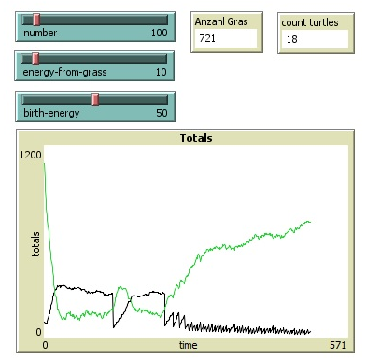
Teilaufgabe (a.3) – Button mit Krankheit
Teilaufgabe (a.3) – Button mit Krankheit
Krankheit aggressiver
mehr Schafe sterben
noch mehr Gras (weniger wird gefressen)
bei mehrmaligem Auslösen gewaltigere Auswirkungen
to disease
ask turtles [
if energy < 40 [ die ]
]
end
to disease
ask turtles [
if energy < 30 [ die ]
]
end

Slide 14
Aufgabenstellung
(b)
Erstellen Sie einen Slider
Aggressivität der Krankheit soll einstellbar sein

Slide 15
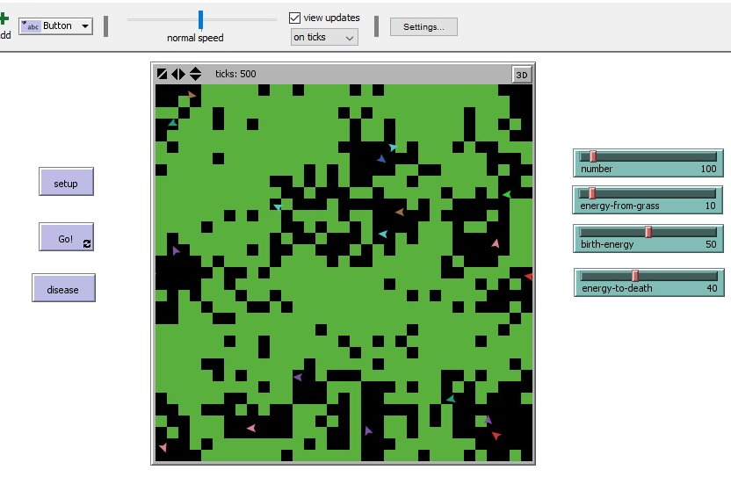
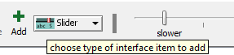

Teilaufgabe (b) – Aggressivitäts-Slider
to disease
ask turtles [
if energy < 40 [die]
]
end
to disease
ask turtles [
if energy < energy-to-death [die]
]
end

Slide 16
Aufgabenstellung
(c.1)
Erstellen Sie einen Button, der eine Regenzeit simuliert
Bei Regenzeit wächst 50 % der abgegrasten Fläche sofort nach
Auswirkung des unerwarteten Essensnachschubs auf die Schafspopulation

Slide 17
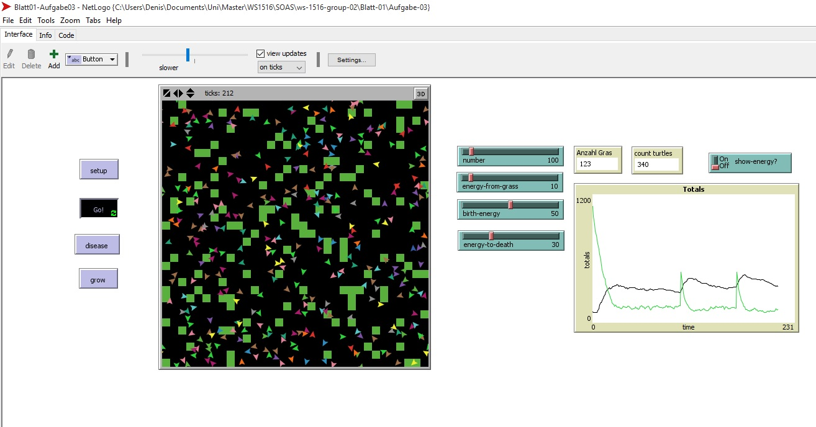
Teilaufgabe (c.1) – Button für Regenzeit
to grow
ask patches [
if pcolor = black [
if random 100 < 50 [
set pcolor green
]
]
]
end

Slide 18
Teilaufgabe (c.1) – Button für Regenzeit
Auslösung des Essensnachschubs:
Population der Schafe steigt mit der Zeit etwas an
Grasangebot sinkt schnell wieder ab
Schafpopulation nähert sich langsam wieder dem „Ausgangswert“ an

Slide 19
Aufgabenstellung
(c.2)
Was passiert, wenn gleichzeitig Schafe erkranken und die Regenzeit Essensnachschub liefert?

Slide 20
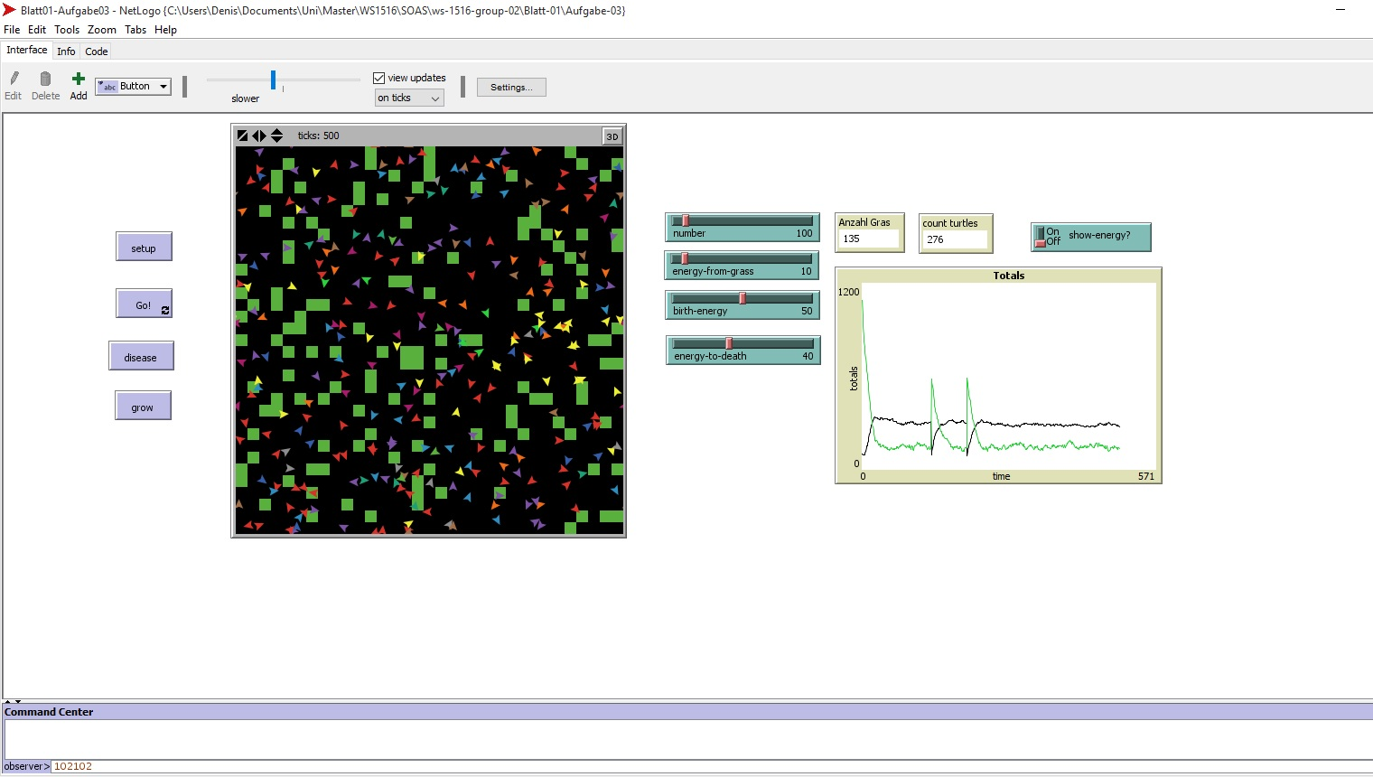
Teilaufgabe (c.2) – Simultanität
Zusammenfall von Krankheit und Regenzeit
Auswirkungen verstärken sich
Schafpopulation pendelt sich schneller wieder ein (da mehr Gras vorhanden)
Grasangebot pendelt sich langsamer wieder ein (da weniger Schafe fressen)

Slide 21
Übungsgruppe 02 sagt
Danke!

